Slide 1

Das Bücherportal für die HTWG Webtechnologien WS 14/15
Fabian Ambrosi
Tobias Schiller
Bastian Kopf

Slide 2
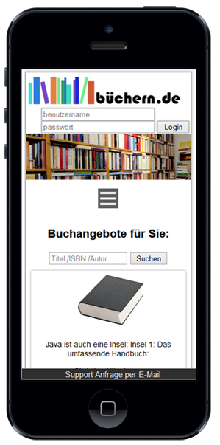
Inhalt
Das Team
Motivation
Die Idee – Produktstrategie
Erste Planung – Mockup
Vorstellung büchern.de
Umsetzung des Portals
Fluid Responsive by Hand
Funktionen und Technologien

Slide 3
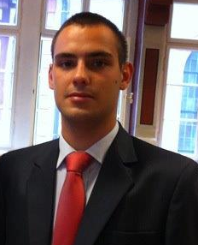
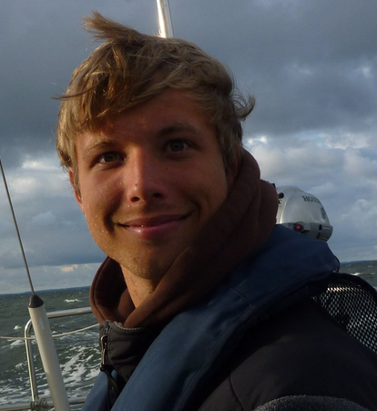
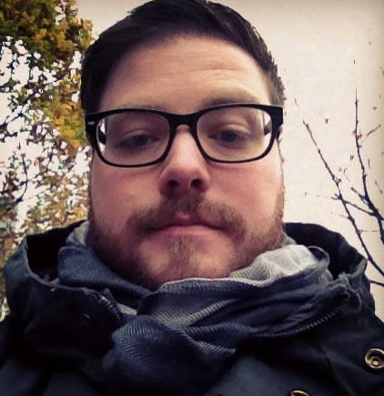
Das Team
Fabian Ambrosi
Wirtschaftsinformatik
SSE
Fachsemester 7
Tobias Schiller
Wirtschaftsinformatik
SEE
Fachsemester 7
Bastian Kopf
Wirtschaftsinformatik
SEE
Fachsemester 7

Slide 4






Motivation
Vorlesung: Webtechnologien
Semester: Wintersemester 2014/2015
Aufgabenstellung:
Ein Portal oder ein Multiplayer spiel im Rahmen
der Vorlesung erstellen.
Einsatz unterschiedlicher Technologien

Slide 5
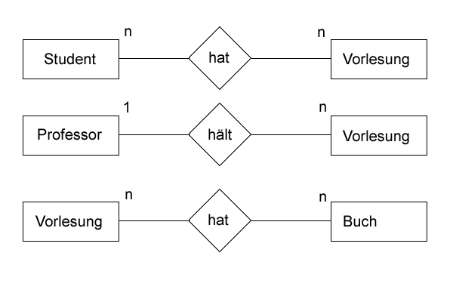
Die Idee – Produktstrategie
Und wohin mit den Büchern nach dem Semester?

Slide 6
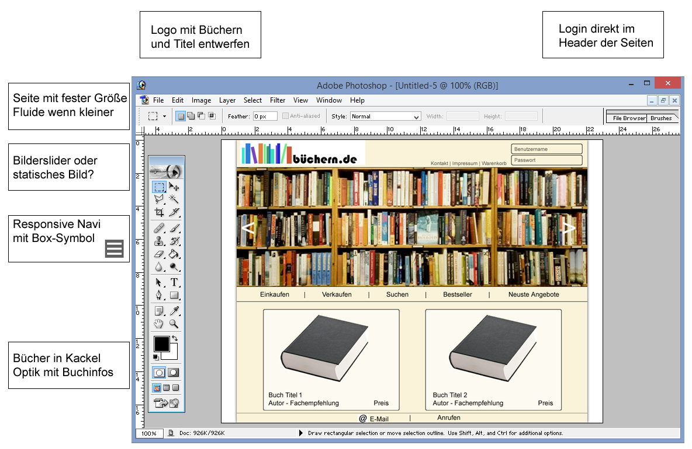
Erste Planung – Mockup
Kachel

Slide 7
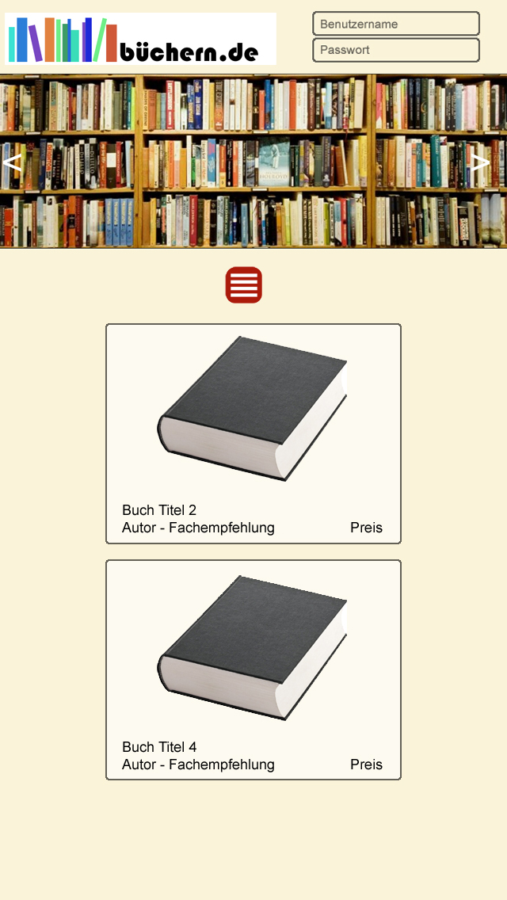
Erste Planung – Mockup
Bereits von Anfang an
Gedanken zum RESPONSIVE DESIGN
Welche Geräte wollen wir ansprechen?
Welcher Responsive-Ansatz?
Welche Breakpoints?
Look and Feel für User + Usability?

Slide 8

Vorstellung büchern.de
... Weiter zur Live Demo

